Slide 1

6. front-end/back-end
홍필두 교수
(기업업무PGM1)

Slide 2
주요내용
Front/backend
사용자 투표 시스템을 front와 back으로 나누어 처리
1

Slide 3
1. 강의 들어가기
학습목표 제시
Front /backend개념을 이해할 수 있다.
2

Slide 4
2. 생각해볼 문제 및 용어
학습 전 생각해볼 문제
앞에서 투표시스템을 생각해보자.
3

Slide 5
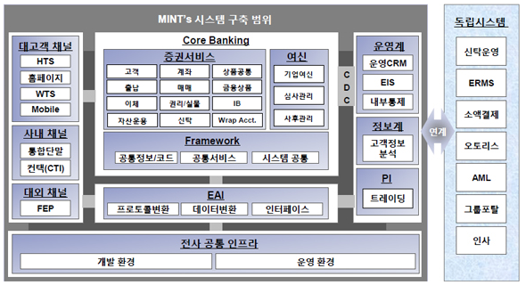
3.이해하기
Core system
(계정계,고객등)
Xml,json (서비스는 공통화)
채널은 core시스템의 서비스를 호출
Core시스템은 서비스를 제공
채널은 채널에 맞는 Interface를 구현 제공
HTS
Web
모바일
IntraNet
FEP
ATM
ARS
ARS
컨텍센터
제휴
고객채널
외부채널
내부채널

Slide 6



3. 이해하기
HTTP (HyperText Transfer Protocol)
1) 웹 클라이언트와 웹 서버 사이에 대화하는 방법 및 데이터 정보를 웹 서버에서 웹 클라이언트로 전송하는 방법을 정의하는 표준 프로토콜
2) http://로 시작되는 URL (Uniform Resource Locator)를 입력함으로써 웹 서버의 데이터 정보를 획득
3) http://가 인터넷 프로토콜로서 HTTP를 사용하겠다는 의미
4) 서버가 클라이언트의 요청에 응답한 이후에 클라이언트의 상태에 대하여 어떠한 것도 자체적으로 유지관리하지 않는다는 것 하부에서 데이터의 올바른 전송을 위해 TCP/IP 사용
5

Slide 7
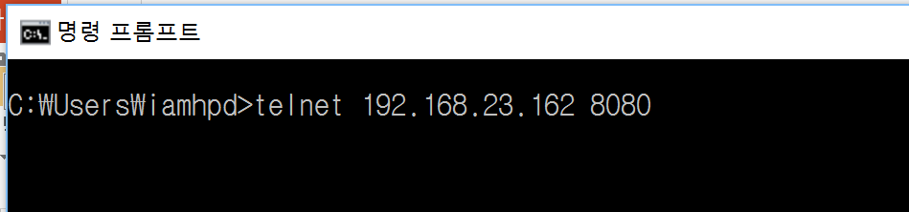
3. 이해하기
HTTP 프로토콜 실험
■ 1) cmd 창에서 “telnet 니주소 8080” 입력
- win7등 telnet이 없는 경우 제어판→프로그램 →windows기능 사용/사용 안 함 → telnet선택
■ 2) 다음을 입력하고 엔터, 또는 그냥 아무 글자나 쓴 후 엔터
GET /index.html HTTP/1.0
6

Slide 8
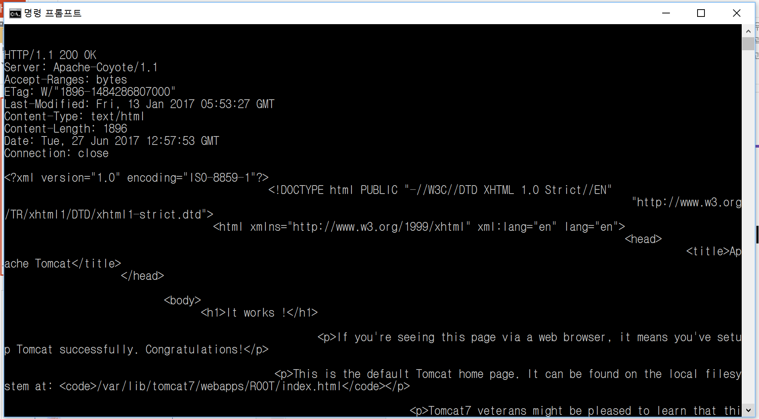
3. 이해하기
3) 홈페이지 데이터 (html등)을 받음
7

Slide 9
3. 이해하기
즉 이렇게 http (웹 페이지) 데이터를 받아 String을 처리
스트링 내용을 분석
Xml파싱
크롤링
등등등
8

Slide 10
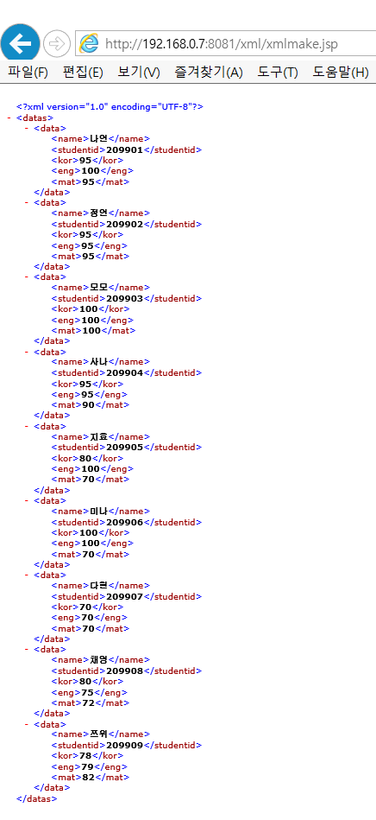
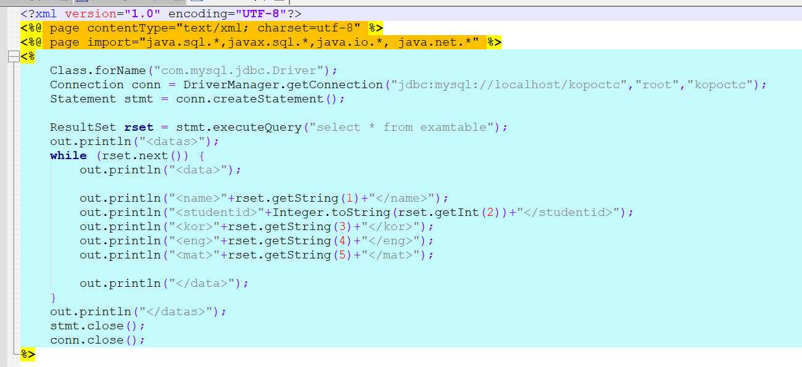
3. 이해하기
xmlmake.jsp
examtable를 읽고 xml을 만드는 xmlmake.jsp를 호출하면 xml이 출력된다.
실제 현장에서는 이런 데이터를 실시간 호출 응답을 통하여 데이터 통신을 수행한다.
주의:localhost
9

Slide 11
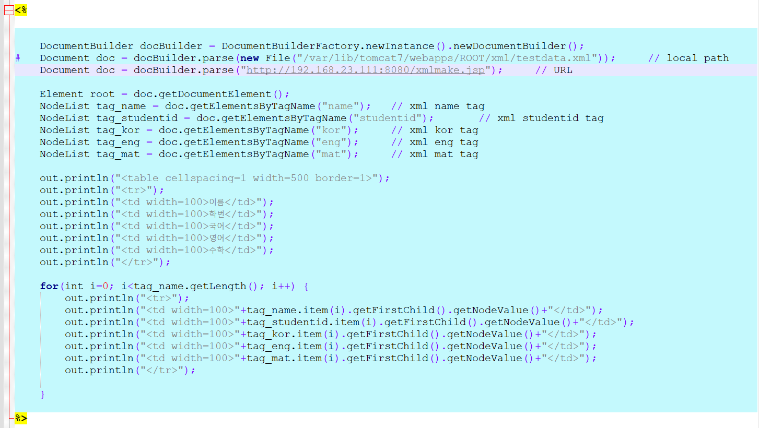
3. 이해하기
web조회로 xml파싱 하기(3)
소스 3 (이건 앞에 것과 비슷 : 파일대신 xml호출로 처리
10

Slide 12
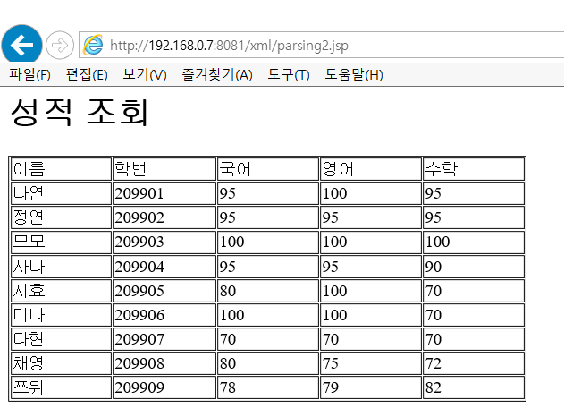
3.이해하기 / 4. 실습하기
web조회로 xml파싱 하기
앞 설명의 내용을 참조하여 jsp를 작성하여 게시하시오(★ ★ )
앞의 설명된 내용을 스스로 작성하고 아는데까지 설명을 최선을 다해 달아보자
parsing2.jsp
Notes:
타입을 변환하는 경우에는 형변환을 명시해주는 것이 원칙이지만…
크기가 작은 타입에서 큰타입으로 변환하는 경우에는 형변환을 생략할 수 있습니다.
형변환을 생략했다고 해서 형변환이 안되는 것은 아니고…
실행시에 컴퓨터에 의해서 자동적으로 형변환이 됩니다.
반대로 큰 타입에서 작은 타입으로 형변환하는 경우에는 반드시 명시적으로 형변환을 해줘야합니다.
그렇지 않으면 컴파일 시에 에러가 발생합니다.
큰타입에서 작은 타입으로 변환하는 경우에는 값손실이 발생할 수 있지만,
작은 타입에서 큰 타입으로 변환하는 경우에는 값손실이 발생하지 않기 때문에
형변환을 자동적으로 수행하도록 허용하는 것입니다.
형변환 과정을 그림으로 보면…
Byte를 int로 변환하는 경우에는 1바이트를 4바이트에 저장하는 것이기 때문에
나머지 빈자리 3바이트를 0으로 채우기만 하면 되므로 원래의 값이 손실없이 보존됩니다.
그러나 int를 byte로 변환하는 경우에는 4바이트의 값을 1바이트에 저장하는 것이기 때문에
원래의 4바이트 중에서 앞의 3바이트를 잃게 되므로 값손실이 발생할 수 있습니다.
아래 그림에서 화살표 방향으로의 변환은 형변환을 생략할 수 있다는 것을 의미합니다.
Short과 char는 같은 2바이트이지만 표현할 수 있는 값의 범위가 서로 다르기 때문에 자동형변환이 되지 않습니다.
Long이 8바이트인데도 4바이트인 float로 자동형변환이 되는 이유는
Float가 4바이트이지만, long과는 표현방식이 달라서 더 큰 범위를 표현할 수 있기 때문입니다.
형변환을 할 때는 형변환을 명시적으로 해주면 제일 확실하겠지만,
자동형변환되는 경우에는 생략하는 것이 보다 깔끔한 코딩이 될 것입니다.

Slide 13
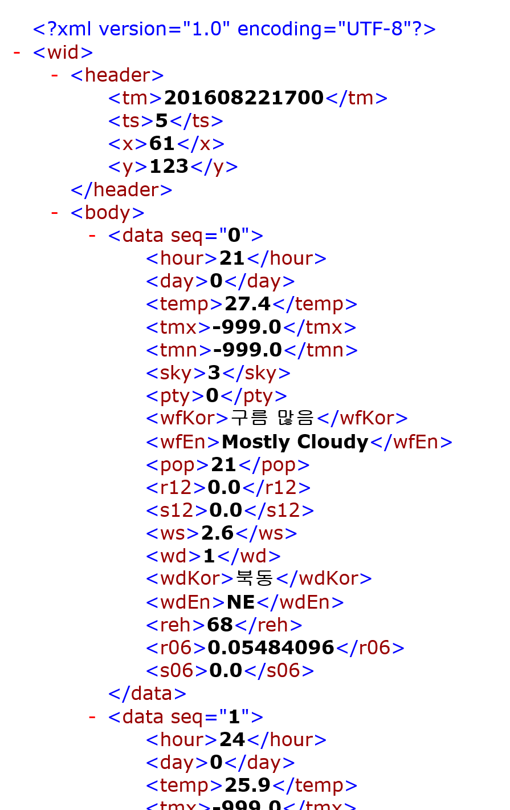
3. 이해하기
기상청 동네예보(1)
누구나 가져다 활용하라고 실시간으로 데이터를 준다
http://www.kma.go.kr/wid/queryDFS.jsp?gridx=61&gridy=123 (여기서 gridx,gridy는 기상청사이트에서 알아볼것-예제는 분당구)
1) <data></data>테그를 보면 <data seq=0>와 같이 값이 있다.
이를 attribute라 하고 seq가 어트리뷰트 0은 어트리뷰트 값이다
2) <data>테그 하위로 값들이 존재한다.
Element root = doc.getDocumentElement();
NodeList tag_001 = doc.getElementsByTagName("data"); //xml의 루트를 기준으로 data테그를 찾는다.
for(int i=0; i<tag_001.getLength(); i++) {
// data 테그가 여러 개 있는데 하나를 선택(item(i)) 하여 어트리뷰트가 seq를 찾고 그것의 값을 찾는다
// data seq=“0”, data seq=“1”등을 보고 결국 0,1,2,3 값이 나온다.
seq=tag_001.item(i).getAttributes().getNamedItem(＂seq＂).getNodeValue();
//아래 hour테그는 전체 xml이 아니라 현재 data테그 하나를 기준으로 하위의 hour를 찾아
//그놈의 노드값을 보여준다
Element elmt=(Element)tag_001.item(i);
hour=elmt.getElementsByTagName("hour").item(0).getFirstChild().getNodeValue();
}
12

Slide 14
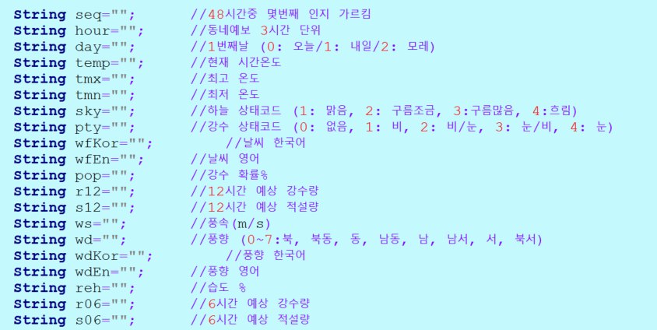
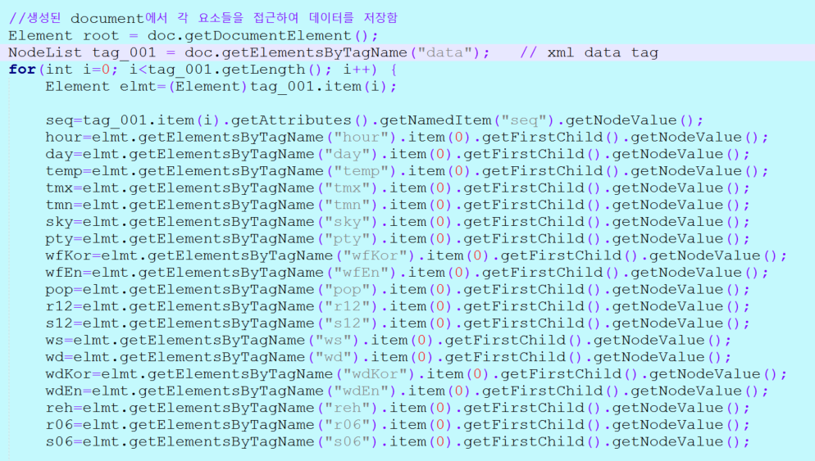
3. 이해하기
기상청 동네예보(2)
주요 내용
HINT
13

Slide 15
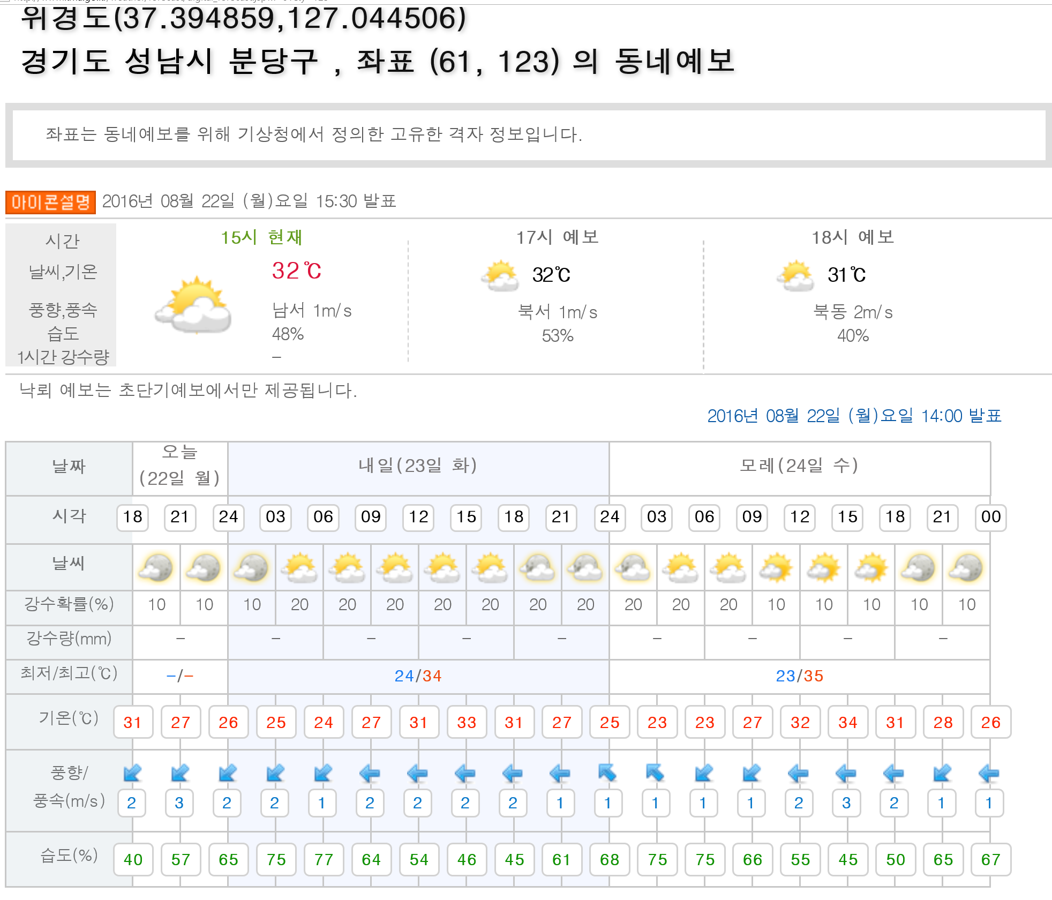
3. 이해하기
기상청 동네예보(3)
활용사례
14

Slide 16
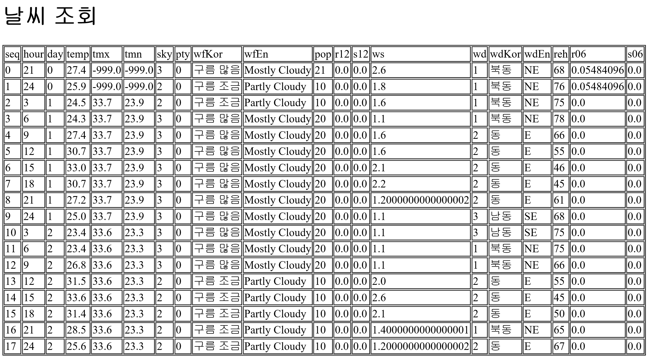
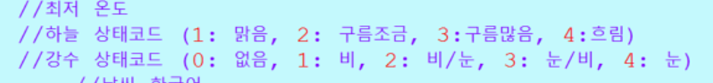
3.이해하기 / 4. 실습하기
기상청 동네예보 (오픈 API기본)
앞 설명의 내용을 참조하여 jsp를 작성하여 게시하시오(★ ★ )
단 코드로 된 부분은 글씨나 그림으로 바꾸어 표시할 것
시간은 오늘18시,금일 20시, 내일2시, 모래 3시와 같은 형식으로 표시하시오
앞의 설명된 내용을 스스로 작성하고 아는데까지 설명을 최선을 다해 달아보자
Notes:
타입을 변환하는 경우에는 형변환을 명시해주는 것이 원칙이지만…
크기가 작은 타입에서 큰타입으로 변환하는 경우에는 형변환을 생략할 수 있습니다.
형변환을 생략했다고 해서 형변환이 안되는 것은 아니고…
실행시에 컴퓨터에 의해서 자동적으로 형변환이 됩니다.
반대로 큰 타입에서 작은 타입으로 형변환하는 경우에는 반드시 명시적으로 형변환을 해줘야합니다.
그렇지 않으면 컴파일 시에 에러가 발생합니다.
큰타입에서 작은 타입으로 변환하는 경우에는 값손실이 발생할 수 있지만,
작은 타입에서 큰 타입으로 변환하는 경우에는 값손실이 발생하지 않기 때문에
형변환을 자동적으로 수행하도록 허용하는 것입니다.
형변환 과정을 그림으로 보면…
Byte를 int로 변환하는 경우에는 1바이트를 4바이트에 저장하는 것이기 때문에
나머지 빈자리 3바이트를 0으로 채우기만 하면 되므로 원래의 값이 손실없이 보존됩니다.
그러나 int를 byte로 변환하는 경우에는 4바이트의 값을 1바이트에 저장하는 것이기 때문에
원래의 4바이트 중에서 앞의 3바이트를 잃게 되므로 값손실이 발생할 수 있습니다.
아래 그림에서 화살표 방향으로의 변환은 형변환을 생략할 수 있다는 것을 의미합니다.
Short과 char는 같은 2바이트이지만 표현할 수 있는 값의 범위가 서로 다르기 때문에 자동형변환이 되지 않습니다.
Long이 8바이트인데도 4바이트인 float로 자동형변환이 되는 이유는
Float가 4바이트이지만, long과는 표현방식이 달라서 더 큰 범위를 표현할 수 있기 때문입니다.
형변환을 할 때는 형변환을 명시적으로 해주면 제일 확실하겠지만,
자동형변환되는 경우에는 생략하는 것이 보다 깔끔한 코딩이 될 것입니다.

Slide 17
3. 이해하기
화면/기능 설계 - 1) 후보등록
 | 화면기능은 삭제와 추가로만 구현함 추가는 맨 아래 줄에 해당되며 입력 받을 칸을 만든다 각 버튼을 누르면 A_02.jsp를 호출 추가 삭제가 완료(에러) 된 경우 해당 메시지 창을 후보등록 결과에서 보여줌 후보등록버튼은 A_01.jsp로 이동함 모든 화면의 공통적으로 상단의 “후보등록”,”투표”,”개표결과”의 버튼을 만들어서 해당 프로그램으로 점프 가능하도록 함 A_01.jsp :후보등록-등록 A_02.jsp :후보등록-등록결과(삭제) A_03.jsp :후보등록-등록결과(추가)
후보등록
투표
개표결과
앞에서 한거.. 기억하겠지
일단 실습진도상 이부분은 그대로(?)
즉 Backend서버에 구현
기호번호 : 1 후보명 : 김일돌
기호번호 : 2 후보명 : 김이돌
기호번호 : 3 후보명 : 김삼돌
기호번호 : 4 후보명 : 김사돌
기호번호 : 5 후보명 :
삭제
삭제
삭제
삭제
추가
후보등록
투표
개표결과
후보등록 결과 : 후보가 추가(삭제) 되었습니다.
16

Slide 18
3. 이해하기
화면/기능 설계 - 2) 투표
앞에서 한거.. 기억하겠지
일단 실습진도상 이부분은 그대로(?)
즉 Backend서버에 구현
 | 두 개의 입력(후보선택,본인연령대 선택)은 콤보박스로 처리 투표하기버튼을 누르면 처리(B_02.jsp를 호출) 상단 투표 버튼을 누르는 경우 B_01.jsp로 이동 B_01.jsp :투표-투표 B_02.jsp :투표-투표결과
후보등록
투표
개표결과
투표하기
1번 김일돌
2번 김이돌
3번 김삼돌
4번 김사돌
5번 김오돌
10대
20대
30대
40대
50대
60대
70대
80대
90대
후보등록
투표
개표결과
투표 결과 : 투표하였습니다.
17

Slide 19
3. 이해하기
화면/기능 설계 - 2) 개표결과(HTML버전 UI-UIReportAll.jsp)
 | 후보 별 득표율을 막대그래프로 보여줌 해당 후보 명을 누르면 성향분석화면으로 이동 C_01.jsp :개표결과-득표율 C_02.jsp :개표결과-성향분석
후보등록
투표
개표결과
후보 별 득표율
1 김일돌
2 김이돌
3 김삼돌
4 김사돌
5 김오돌
102(10%)
102(10%)
102(10%)
102(10%)
102(10%)
이 페이지가 기존에는 DB부분이 매우 복잡하게 들어가 있다..
개표결과 그래프를 front/backend로 분리해보자
본 UI는 frontend에 구현하고 backend의 xml서비스를 호출하고
본 페이지는 UI만 구현하는 걸로 코딩해본다
18

Slide 20
3. 이해하기
화면/기능 설계 - 2) 개표결과(백 엔드 서비스)
서비스명 | ReportAll.jsp
입력 | 없음
출력 | <datas> <data> <hubo>1.김일돌</hubo> <pyosu>122</pyosu> <pyoyul>15</pyoyul> </data> <data> <hubo>1.김일돌</hubo> <pyosu>122</pyosu> <pyoyul>15</pyoyul> </data> … </datas>
backend의 xml서비스를 구현한다
데이터베이스 프로그래밍 시간에 이 SQL을 잘 다루었다
19

Slide 21
3. 이해하기
화면/기능 설계 - 2) 개표결과(HTML버전 UI-UIReportOne.jsp)
 | 앞에서 선택된 해당 후보에 대한 지지자 연령대 분석 그래프를 보여줌 다시 조회하기 위하여 개표결과의 점프는 C_01.jsp를 호출 C_01.jsp :개표결과-득표율 C_02.jsp :개표결과-성향분석
후보등록
투표
개표결과
1.김일돌 후보 득표성향 분석
10대
20대
30대
40대
50대
102(10%)
102(10%)
102(10%)
102(10%)
102(10%)
60대
70대
80대
90대
102(10%)
102(10%)
102(10%)
이 페이지가 기존에는 DB부분이 매우 복잡하게 들어가 있다..
개표결과 그래프를 front/backend로 분리해보자
본 UI는 frontend에 구현하고 backend의 xml서비스를 호출하고
본 페이지는 UI만 구현하는 걸로 코딩해본다
102(10%)
20

Slide 22
3. 이해하기
화면/기능 설계 - 2) 개표결과(백 엔드 서비스)
서비스명 | ReportOne.jsp | 구분
입력 | 1)후보자 기호(kiho) ReportOne.jsp?kiho=1
출력 | <datas> <hubo>1.김일돌</hubo> <data> <age>10</age> <pyosu>122</pyosu> <pyoyul>15</pyoyul> </data> <data> <age>20</age> <pyosu>122</pyosu> <pyoyul>15</pyoyul> </data> … </datas> | 10대에서 90대까지
backend의 xml서비스를 구현한다
데이터베이스 프로그래밍 시간에 이 SQL을 잘 다루었다
21

Slide 23
3.이해하기
FrontEND –Server1
Html 버전
BACKEND -Server
전체 개표결과 UI
UIReportAll.jsp
후보별 득표성향 UI
UIReportOne.jsp
전체 개표결과 서비스
ReportAll.jsp
DB
FrontEND –Server2
후보별 득표성향 서비스
ReportOne.jsp?kiho=1
ChartNew(HTML5) 버전
전체 개표결과 UI
UI2ReportAll.jsp
후보별 득표성향 UI
UI2ReportOne.jsp
- 전체 구성은 다음과 같다
Backend/frontend1/frontend2의 각각을 만들고
전체가 연동되도록 하시오

Slide 24
6. 정리하기
다음 제시된 내용을 자필로 작성하여 제출 하시오 (상단 학번, 이름 기입)
필기없음 단 코멘트를 잘 달았는지 검토하셔요
23

Slide 25
7. 차시 예고
차시 준비
24

